Slide 1
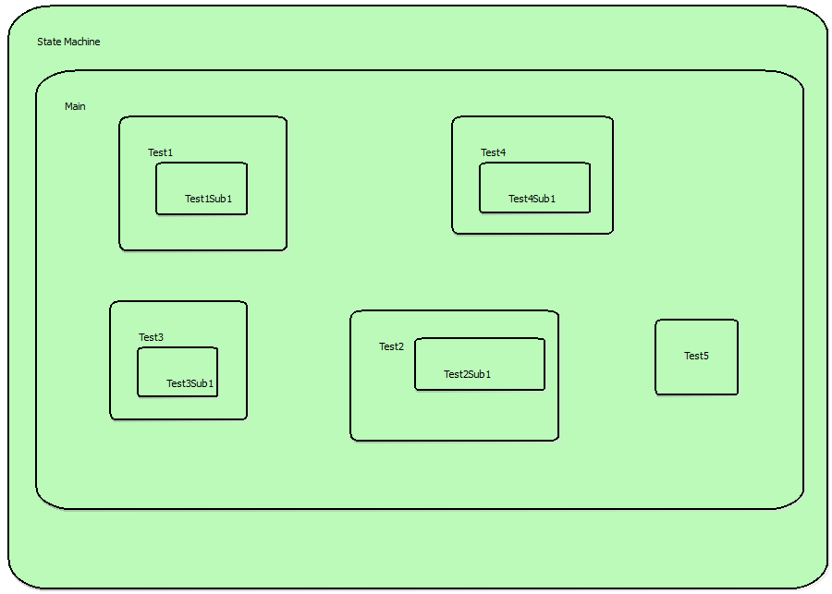
onRxT1(gtGood):startCombine
onRxT4Ex():
onRxT5Ex():
onRxT2(gtFalse):Test3Sub1

